Slide 1
零基础入门学习Python
作者：小甲鱼
让编程改变世界
Change the world by program

Slide 2

递归是神马

Slide 3

汉诺塔游戏

Slide 4
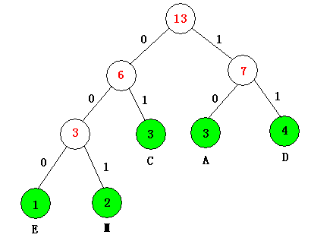
树结构的定义

Slide 5
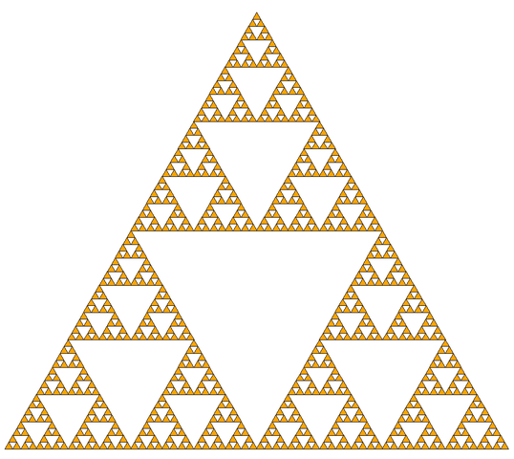
谢尔宾斯基三角形

Slide 6

女神自拍

Slide 7
递归求阶乘
写一个求阶乘的函数
  正整数阶乘指从1乘以2乘以3乘以4一直乘到所要求的数。
  例如所给的数是5，则阶乘式是1×2×3×4×5，得到的积是120，所以120就是4的阶乘。

Slide 8
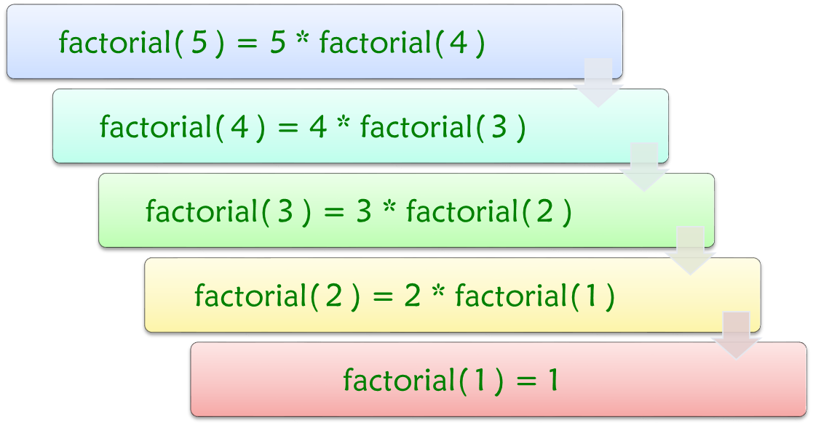
递归求阶乘
假设我们n的值传入是5，那么：

